Slide 1
العوامل المناخية
Climatic Factors

Slide 2
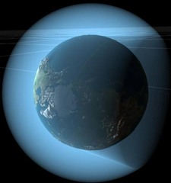
العوامل المناخية
Climatic Factors
Atmosphere الغلاف الجوي
- يحيط بالكرة الأرضية غلاف غازي سميك يشاركها في دورانها الدائم.
- تظهر في طبقته السفلى جميع الظواهر والتقلبات المناخية التي لها علاقة مباشرة بالحياة على سطح الكرة الأرضية.
- يتكون الغلاف الجوي من عدة أغلفة متحدة تتميز عن بعضها البعض بنظامها الحراري ومكوناتها.

Slide 3
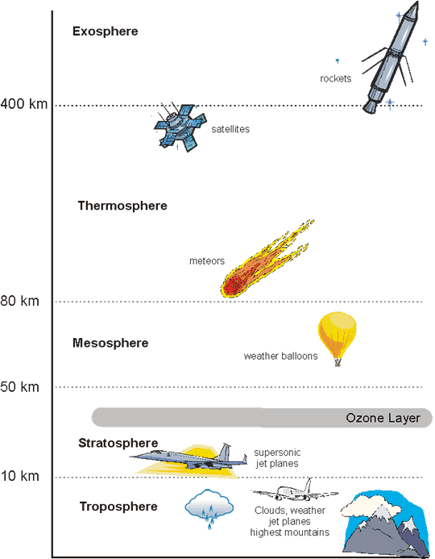

Slide 5
(Troposphere) ١- التربوسفير
وهو الطبقة السفلى من الغلاف الجوي ويصل ارتفاعها إلى 10– 15 كلم فوق سطح الأرض.
تتميز هذه الطبقة من الغلاف الجوي بهبوط درجة الحرارة فيها بمعدل 6°م لكل 100متر ارتفاع؛ لتصل إلى حدود -50 °م.
يحتوي التربوسفير على 75-80% من كتلة الهواء الجوي كما أنه الطبقة الوحيدة التي تحتوي على بخار الماء.

Slide 6
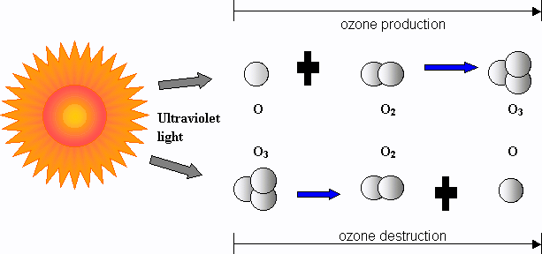
(Stratosphere) 2- الستراتوسفير
يبلغ ارتفاعه من 10-55 كلم فوق سطح الأرض، وتزداد درجة حرارته مع الارتفاع لتصل في حدوده العليا من -٣°م.
يحتوي على الأوزون الذي يتشكل من تفاعلات كيموضوئية

Slide 7
(Stratosphere) 2- الستراتوسفير
يبلغ ارتفاعه من 10-٥5 كلم فوق سطح الأرض، وتزداد درجة حرارته مع الارتفاع لتصل في حدوده العليا من -٣°م.
يحتوي على الأوزون الذي يتشكل من تفاعلات كيموضوئية
(Mesosphere) 3- الميزوسفير
وترتفع هذه الطبقة من ٥٠ إلى ٨٠ كلم فوق سطح الأرض وفيها تهبط درجة الحرارة لتصل إلى - 95°م.

Slide 8
(Ionosphere) 4- الأيونوسفير
((Thermosphere)(الثيرموسفير
تتصف هذه الطبقة بدرجات حرارة عالية جداً لتصل إلى أكثر من 1000°م، لذا تسمى بالثيرموسفير.

Slide 9
(Ionosphere) 4- الأيونوسفير
((Thermosphere)(الثيرموسفير
تتصف هذه الطبقة بدرجات حرارة عالية جداً لتصل إلى أكثر من 1000°م، لذا تسمى بالثيرموسفير.
(Exosphere) 5- الإكزوسفير
وتشكل هذه الطبقة الغلاف الغازي الخارجي وفيها تكون حركة جزيئات الغازات سريعة جدًا.

Slide 10
الضوء كعامل بيئي
Light as an Ecological Factor

Slide 11
الضوء كعامل بيئي
Light as an Ecological Factor
أهمية الضوء:
هو المصدر الأساسي للطاقة، فهو يعمل على بناء الكلوروفيل والصبغات والهرمونات ويؤثر في فتح وإغلاق الثغور وفي نمو النباتات وتشكل الأنسجة وتوزيع النباتات على سطح الكرة الأرضية.
الطيف الشمسي Solar spectrum:
يستقبل سطح الأرض ضوء الشمس على هيئة
موجات كهرومغناطيسية Electromagnetic waves
تقاس بالمليميكرون أو نانو ميتر (1.0 × 10⁻⁹ meters)

Slide 12
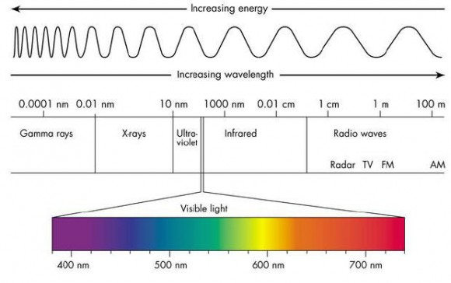

Slide 13
الطيف الشمسي هو مجموع الأشعة الشمسية ذات الأطوال والألوان المختلفة والتي تستقبلها الأرض، وتقسم إلى عدة أنواع حسب لونها وطول موجتها:
الأشعة غير المرئية:
وهي الأشعة التي لا ترى بالعين المجردة مثل:
: Ultraviolet أ- الأشعة فوق البنفسجية
وطول موجتها أقصر من ٣٩٠مليميكرون وهي شديدة التأثير على بعض التفاعلات الكيميائية.
ب- الأشعة تحت الحمراء Infrared:
طول موجتها أكثر من ٧٦٠ مليميكرون ويمكن الشعور بها عن طريق الطاقة الحرارية الكبيرة التي تنتجها.
2) الأشعة المرئية (الضوء المرئي):
وهي التي ترافقها ظاهرة الضوء ويتراوح طول موجتها بين ٣٩٠ و ٧٦٠ مليميكرون وهي التي تستطيع النباتات امتصاصها لصنع الغذاء.

Slide 14
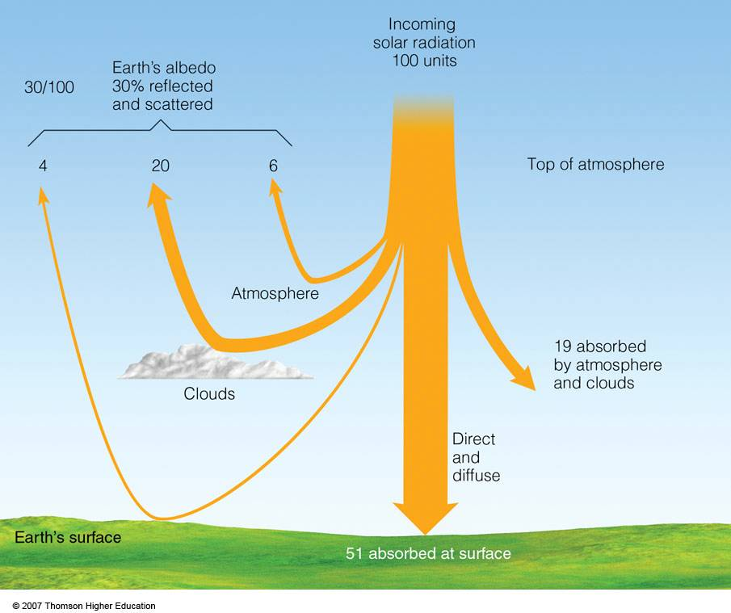

Slide 15
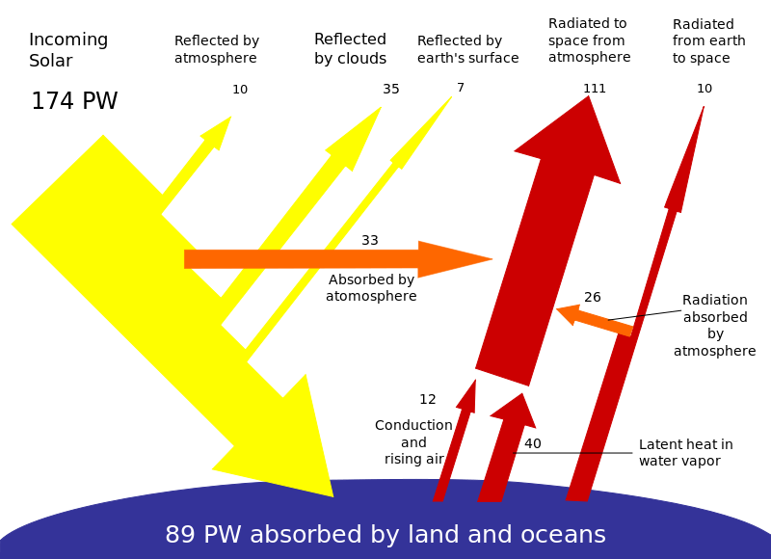
P: peta (10^15)، W: watt

Slide 16
تغيرات الإشعاع الشمسي خلال عبوره للغلاف الجوي:
يتعرض الإشعاع الشمسي خلال عبوره الغلاف الجوي Atmosphere إلى تغيرات كمية ونوعية، وتتوقف كمية الإشعاع الشمسي التي يتلقاها أي مكان على سطح الكرة الأرضية على عدة عوامل أهمها:
Radiation absorption 1-امتصاص الإشعاع
Radiation reflection 2-انعكاس وانتشار الإشعاع الشمسي
٣- درجة ميل الأشعة الساقطة على سطح الأرض

Slide 17
تأثير الماء على الضوء:
تنخفض شدة الإشعاع الشمسي انخفاضًا واضحا بتأثير طبقة الماء، إذ يعكس سطح الماء جزءا من الإشعاع الشمسي، وتعتمد كمية الإشعاع المنعكس على زاوية سقوط الأشعة.
عندما تكون الشمس في السمت يعكس سطح الماء الراكد حوالي ٦% من كمية الإشعاع الشمسي الذي يتلقاه.

Slide 18
مياه المحيط تقسم إلى ثلاث طبقات متراكبة فوق بعضها البعض تبعًا لنصيب كل طبقة من الأشعة الشمسية وهي:
Euphotic zoneالطبقة العليا
Disphotic zoneالطبقة المتوسطة
ونصيبها من الاشعة كبير وتتم فيها عملية البناء الضوئي وتمتد من سطح الماء على عمق ١٠٠- ٢٠٠ م.
ونصيبها من الأشعة محدود بحيث تتم فيها عملية البناء الضوئي بشكل منخفض إلا أن كمية الضوء فيها كافية لبعض الكائنات التي تعيش وتتجول فيها حتى أعماق ٨٠٠ م تحت سطح الماء.

Slide 19
Aphotic zone الطبقة السفلى
ونصيبها من الأشعة معدوم ولكن لا يعني هذا أن مياهها خالية من الكائنات البحرية، بل تعيش فيها كائنات بحرية تكيفت لمثل هذه البيئة.

Slide 20
تأثير الغطاء النباتي على الضوء
الضوء الذي يسقط على الأوراق
- ينعكس جزء
- ينفذ من خلال الورقة جزء
- تمتص الورقة منه جزء
يعتمد الانعكاس على نوع النبات، كثافته، طبيعة الورقة
يعتمد الامتصاص على طبيعة الورقة
يعتمد النفاذ على تركيب الورقة وسمكها

Slide 21
تأثير الضوء على النباتات

Slide 22
تأثير الضوء على النباتات:
يؤثر الضوء على النبات في كل مراحل تكوينه، فهو يؤثر في شكله وتركيبه المميزين له، وفي كافة الوظائف التي يقوم بها
تنقسم النباتات حسب حاجتها إلى الضوء إلى:
Heliophytes 1- النباتات المحبة للضوء
Sciophytes (2- نباتات الظل (كارهة للضوء
Facultative sciophytes 3- النباتات المتحملة للظل
وهي النباتات التي تنمو وتتكاثر في شدة إضاءة كاملة ولا تتحمل الظل.
وهي التي تنمو وتتكاثر في شدة إضاءة منخفضة بين 10% و 30% شدة الإضاءة الكاملة، وتعيش هذه النباتات في الكهوف وأعمال الماء وداخل الغرف وكذلك في الطبقات السفلى داخل الغابات الكثيفة.
وينتسب إلى هذه المجموعة، النباتات التي تعيش في إضاءة مرتفعة ولكنها قادرة على تحمل الظل دون ضرر يذكر على نموها وتكاثرها.

Slide 23
تأثير الضوء على البناء الضوئي:
الضوء هو المصدر الوحيد للطاقة اللازمة لعملية البناء الضوئي. يزداد معدل البناء الضوئي طردياً مع زيادة الضوء إلى حد معين ثم قد يزداد أو ينخفض حسب نوع النبات (محب للضوء أو نبات ظل).
تأثير الضوء على النتح:
مقارنة بالظلام يزداد معدل النتح إلى ضعفين في الضوء المعتدل و إلى 60 ضعف في ضوء الشمس الساطع.

Slide 24
تأثير الضوء على إنبات البذور:
إنبات بعض الأنواع النباتية يعتمد على تعرض بذورها للضوء مثل نبات الدبق Viscum album
في حين أن بعض الأنواع النباتية يتوقف إنباتها إذا تعرضت بذورها للضوء مثل نبات الفانيلا Vanilla fragan
تأثير الضوء على شكل النبات:
إن التحورات العديدة التي تحدث في الورقة نتيجة لاستجابتها للضوء تفوق غيرها من التحورات التي تتم في أي عضو نباتي آخر.

Slide 25
تأثير الضوء على التركيب الداخلي للورقة:
تتميز النباتات المحبة للضوء بسمك واستطالة خلاياها في الاتجاه العمودي على نصل الورقة وبأن خلايا البشرة صغيرة وخالية من البلاستيدات الخضراء وأدمتها كثيفة.
أما نباتات الظل فتتميز بأوراق ذات بشرة مؤلفة من طبقة من الخلايا الكبيرة وجدرانها رقيقة وسطحها الخارجي متعرج، وكثيرًا ما تحتوي على البلاستيدات الخضراء، كما أن الأدمة رقيقة.
زيادة كمية الكلورفيل في أوراق الظل إنما هو تكيف لزيادة كمية الضوء الممتص.

Slide 26
كيفية خفض الأشعة التي تتلقاها الأوراق:
- انخفاض زاوية استقبال الأشعة
- حركة الأوراق
- التظليل
- اختزال السطح الخارجي المعرض لأشعة الشمس المباشرة
- الصفات الانعكاسية واللون الناصع للنباتات ومن أهمها:
- وفرة الكيوتين والدهون والشموع على البشرة
- وجود شعيرات بشرية غزيرة ميتة ذات جدر خارجية بيضاء
- تكون بلورات ملحية على أسطح النبات تفرزها غدد خاصة

Slide 27
الحد الأدنى للضوء (العتبة الضوئية)
هو قوة الإضاءة الدنيا التي تكفل للنبات مجرد البقاء.
التواقت الضوء Photoperiodism:
هو كمية الضوء التي يحتاجها النبات في وقت معين عند الانتقال من مرحلة إلى مرحلة.
ويطلق على استجابة النبات لطول الفترة الضوئية النهارية بالتزهير أو بغيره من مظاهر النمو الخضري.

Slide 28
تقسم النباتات تبعاً لتأثير التواقت الضوئي إلى:
1- نباتات النهار القصير Short day plant
وهي النباتات التي لا تزهر إلا في حدود فترات إضاءة قصيرة (أقل من ١٤ساعة)، بعض أنواع التبغ وقصب السكر وفول الصويا والبنفسج.
2- نباتات النهار الطويلLong–day plants
وهي النباتات التي تزهر فقط في فترات ضوئية طويلة نسبيا (أكثر من ١٤ ساعة) حتى الإضاءة المستمرة (٢٤ ساعة) مثل السبانخ والبنجر والفجل.
3- نباتات النهار المحايدDay-Neutral plants
وهي النباتات التي تزهر في مجال واسع من أطوال النهار يتراوح بين فترات إضاءة قصيرة نسبيا وإضاءة مستمرة، ومن أمثلها الطماطم والقطن، ومعظم أصناف التبغ وتباع الشمس وغيرها.

